Slide 1
高级人工智能
第五章
基于案例的推理
史忠植
中国科学院计算技术研究所
史忠植 高级人工智能

Slide 2
第五章 基于案例的推理
5.1 概述
5.2 类比的形式定义
5.3 相似性关系
5.4 基于案例推理的工作过程
5.5 案例的表示
5.6 案例的索引
5.7 案例的检索
5.8 案例的复用
5.9 案例的保存
5.10 基于案例的学习
5.11 案例工程
5.12 中心渔场预报专家系统
史忠植 高级人工智能

Slide 3
概 述
人们为了解决一个新问题，先是进行回忆，从记忆中
找到一个与新问题相似的案例 ，然后把该案例 中的有
关信息和知识复用到新问题的求解之中。
在基于案例 推理 (Case-Based Reasoning, 简称CBR)中，
把当前所面临的问题或情况称为目标案例 (target case)，
而把记忆的问题或情况称为源案例 (base case)。粗略
地说，基于案例 推理就是由目标案例 的提示而获得记
忆中的源案例 ，并由源案例 来指导目标案例 求解的一
种策略。
史忠植 高级人工智能

Slide 4
概 述
一个案例应具有如下特性：
（1）案例表示了与某个上下文有关的具体知识，这种知识具有可操作性；
（2）案例可以是各式各样的，可有不同的形状和粒度，可涵盖或大或小的时间片，可带有问题的解答或动作执行后的效应；
（3）案例记录了有用的经验，这种经验能帮助推理机在未来更容易地达到目标，或提醒推理机失败发生的可能性有多大等。
史忠植 高级人工智能

Slide 5
概 述
总体上说，基于案例推理在如下方面对人工智能作出了贡献：
（1）知识获取；
（2）知识维护；
（3）改进问题求解效率；
（4）改进问题求解质量；
（5）提高用户接受度。
史忠植 高级人工智能

Slide 6
概述
中国科学院计算技术研究所智能信息处理开放实验室在
基于案例 推理方面进行了一系列研究。
•1991年提出了记忆网模型和案例 检索算法。
• 1993年研制了基于案例 学习的内燃机油产品设计系
统EOFDS。
• 1994年开发了基于案例 推理的天气预报系统。
• 1995年开发了基于案例 推理的轧钢规程系统
• 1996年开发了基于案例推理的淮河王家坝洪水预报
调度系统FOREZ。
• 2000年研制了渔情分析专家系统。
史忠植 高级人工智能

Slide 7
类比的形式定义
用类比求解问题，往往在提出或遇到某一问题时，回忆以前相似的老问题，通过对两种情况进行匹配，经过推理获得新知识。也可以通过对老问题解法的检索和分析、调整，得出新问题的解决方法。因此，计算模型除了记忆和新问题相似的老问题的解法外，还应具有获取技能的过程，即必须学会根据过去有用的经验，来调整问题求解方法。当人们对存在相似解进行更为直接的回忆和修改后仍不能得出问题的解答时，再反过来用弱方法求解。因此，类比是一种基于知识学习（或经验）的学习。

Slide 8
类比的形式定义
已知问题A，有求解结果B，先给定一个新问题A’，A’与A在特定的度量下是相似的，求出问题A’的求解结果B’。如图， β反映B与A之间的依赖关系，称作因果关系。 α表示源领域A与目标领域A’之间的相似关系。由此可以推出，B’与A’之间的依赖关系β’。
A
A’
α
β
β’
B
α’
B’

Slide 9
相似性关系
案例的表示表明，案例 的情境是由许多属性组成，案例 间的相似度就是根据属性（或变量）之间的相似度定义的。目标案例 与源案例 之间的相似性有语义相似、结构相似、目标相似和个体相似。
史忠植 高级人工智能

Slide 10
相似性关系
1.语义相似性
两案例之间是可以类比的，首先必须满足语义上具有相似性关系。相似性关系是类比问题求解的基础。两实体的类比可以区分为正类比、反类比、不确定类比。正类比是由相似性关系所确定的两实体之间的可类比部分， 反类比则是已被确定为两实体间不相似的部分， 不确定类比是两实体之间尚未确定是否可类比的部分。两个实体可类比的条件之一是:模型的本质性质和因果关系不构成反类比的一部分。 不确定类比使得类比具有一定的预见性，这种预见可能是正确的，也可能是错误的。在类比求解中，目标案例 的本质特征和源案例 的本质特征必须具有相似性关系，才能使类比有了基础。
史忠植 高级人工智能

Slide 11
相似性关系
2.结构相似性
如果在两个结构之间存在，某种对应关系，且这种对应关系能够保持结构一致性，则认为两结构是同构的。结构一致性要求：一一对应的关系必须保证他们涉及的个体或低阶关系也是一一对应的，且这种对应不应打破原来个体间的对应关系。
结构对于类比检索的意义是重大的。首先，表面上并不相似的案例由于在结构上具有相似性，从而使类比成为可能。其次，子结构间的同构或相似性可以使我们只需我们见树木，而不必顾及森林。
史忠植 高级人工智能

Slide 12
相似性关系
3.目标特征
问题求解的最终目的是要实现问题本身所提出的目标。人们求解问题时，都是向着这个目标而竭尽其力。在相似的一组源案例中，那些对实现目标案例的目标具有潜在的重要作用的源案例，较之那些不具有目标相关性的源案例，更应该得到优先考虑。
如果为一种结构表示增加了目标信息，那么，这个增大了的结构同其他包含有相似的目标信息的结构之间，更加具有语义相似性和结构一致性。换言之，目标特征会增加我们对源案例选择的可靠性。同时，它可以帮助我们限制对源案例进行搜索的范围。
史忠植 高级人工智能

Slide 13
相似性关系
4.个体相似性
在我们的模型中强调的另一重要约束是个体的类别信息。从不严格的意义上讲，如果两个个体之间具有一些 (或一个) 相似的属性，则它们是属于同一类别的。在概念聚类中，我们使用概念 (或客体) 间的相关性或紧致性来对概念 (客体) 集进行分类。相关性是指概念的属性之间相似度的平均值。但在这里，我们将把电线和绳索看作是同一类别的，因为它们均可以用来绑缚物体。
史忠植 高级人工智能

Slide 14
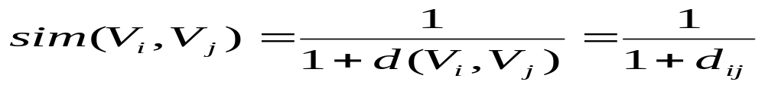
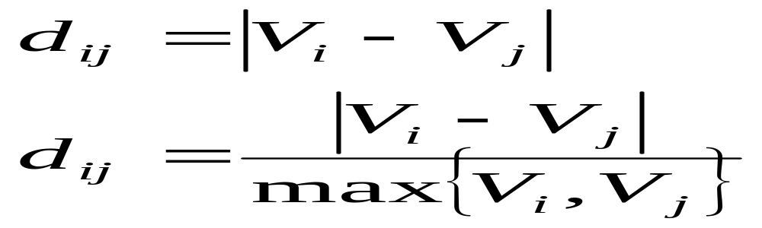
相似性关系
5.相似度计算
1）数值性属性的相似度
或
或
史忠植 高级人工智能

Slide 15
相似性关系
2）枚举属性的相似度
枚举型属性相似度一般有两种，一种是只要两个属性值不同，就认为两者之间的相似度为0，否则为1；另一种则依据具体情况而定，不是简单的非此即彼划分，而是针对不同的属性值间不同的关系给以具体的定义。前者其实是质上的，即非此即彼的二值分割；后者则是量上的，进一步细化值间的区别。一般来讲，前者定义通用，适于种种情况；而后者则要由人来预定义，与领域知识相关的，从而专用性强。两种方法各有自己的适用范围。
史忠植 高级人工智能

Slide 16
相似性关系
3）有序属性的相似度
有序属性介于数值和枚举型属性之间，也介于定性和定量之间。属性值有序，可以赋予不同等级值间有不同的相似度。和枚举型属性相比，有序属性规整性强。
史忠植 高级人工智能

Slide 17
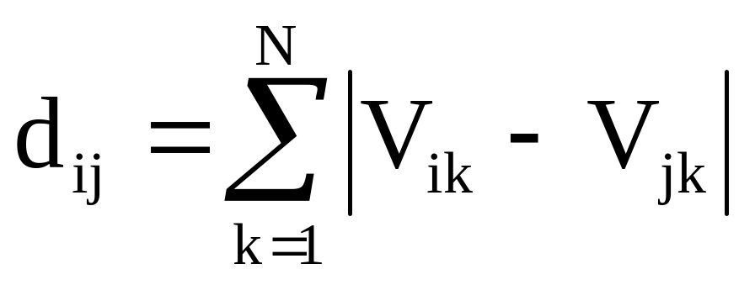
相似性关系
绝对值距离(Manhattan):
其中 V_{ik}和 V_{jk}分别表示范例 i和范例 j的第k个属性值 。
史忠植 高级人工智能

Slide 18
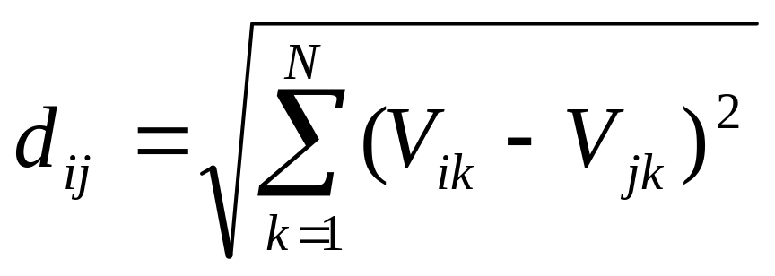
相似性关系
2. 欧氏距离(Euclidean)
史忠植 高级人工智能

Slide 19
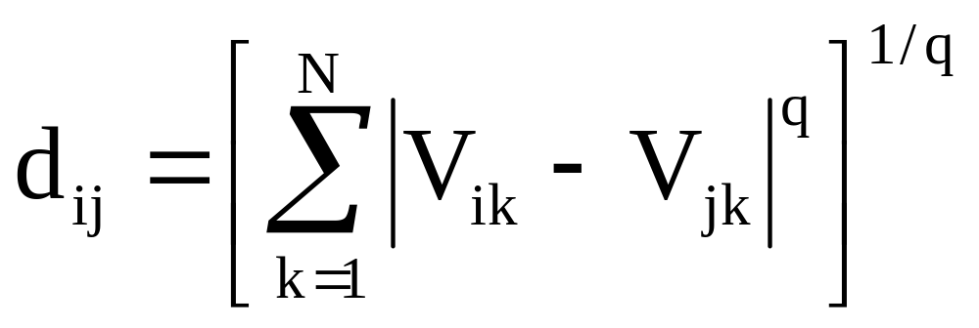
相似性关系
3.麦考斯基距离
史忠植 高级人工智能

Slide 20
基于案例 推理的工作过程
问题
新案例
相似度
检索
学习获取
案例
检索案例
案例库
学习
保存
复用
自适应
检索/
修正案例
修正
案例
解方法
验证
确认解决方案
建议解方案
史忠植 高级人工智能

Slide 21
基于案例推理流程
基于案例推理有两种形式：
（1）问题求解型（problem-solving CBR）
（2）解释型（interpretive CBR）
前者利用案例以给出问题的解答；后者把案例用作辩护的证据。
史忠植 高级人工智能

Slide 22
基于案例推理的工作过程
检索
建议解方案
修正
辩护
评审
实际评估
存储
史忠植 高级人工智能

Slide 23
基于案例推理的工作过程
在案例推理中，关心的主要问题如下：
(1) 案例表示: 基于案例 推理方法的效率和案例 表示紧密相关。案例 表示涉及这样几个问题: 选择什么信息存放在一个案例 中；如何选择合适的案例 内容描述结构；案例 库如何组织和索引。对于那些数量达到成千上万、而且十分复杂的案例 , 组织和索引问题尤其重要。
(2) 分析模型: 分析模型用于分析目标案例 ，从中识别和抽取检索源案例 库的信息。
(3) 案例检索: 利用检索信息从源案例 库中检索并选择潜在可用的源案例 。基于案例 推理方法和人类解决问题的方式很相近。碰到一个新问题时，首先是从记忆或案例 库中回忆出与当前问题相关的最佳案例 。后面所有工作能否发挥出应有的作用，很大程度上依赖于这一阶段得到的案例 质量的高低，因此这步非常关键。一般讲，案例 匹配不是精确的，只能是部分匹配或近似匹配。因此，它要求有一个相似度的评价标准。该标准定义得好，会使得检索出的案例 十分有用，否则将会严重影响后面的过程。
史忠植 高级人工智能

Slide 24
基于案例推理的工作过程
(4) 类比映射: 寻找目标案例 同源案例 之间的对应关系。
(5) 类比转换: 转换源案例 中同目标案例 相关的信息，以便应用于目标案例 的求解过程中。其中，涉及到对源案例 的求解方案的修改。把检索到的源案例 的解答复用于新问题或新案例 之中。它们分别是，源案例 与目标案例 间有何不同之处；源案例 中的哪些部分可以用于目标案例 。对于简单的分类问题，仅需要把源案例 的分类结果直接用于目标案例 。它无需考虑它们之间的差别，因为实际上案例 检索已经完成了这项工作。而对于问题求解之类的问题，则需要根据它们之间的不同对复用的解进行调整。
(6) 解释过程: 对把转换过的源案例 的求解方案应用到目标案例 时所出现的失败做出解释，给出失败的因果分析报告。有时对成功也同样做出解释。基于解释的索引也是一种重要的方法。
(7) 案例修补: 有些类似于类比转换，区别在于修补过程的输入是解方案和一个失败报告，而且也许还包含一个解释，然后修改这个解以排除失败的因素。
史忠植 高级人工智能

Slide 25
基于案例推理的工作过程
(8) 类比验证: 验证目标案例 和源案例 进行类比的有效性。
(9) 案例保存: 新问题得到了解决，则形成了一个可能用于将来情形与之相似的问题。这时有必要把它加入到案例 库中。这是学习也是这是知识获取。此过程涉及选取哪些信息保留，以及如何把新案例 有机集成到案例 库中。修改和精化源案例 库, 其中包括泛化和抽象等过程。
在决定选取案例 的哪些信息进行保留时，一般要考虑以下几点：和问题有关的特征描述；问题的求解结果；以及解答为什么成功或失败的原因及解释。
把新案例加入到案例 库中， 需要对它建立有效的索引，这样以后才能对之作出有效的回忆。索引应使得与该案例 有关时能回忆得出，与它无关时不应回忆出。为此，可能要对案例 库的索引内容甚至结构进行调整，如改变索引的强度或特征权值。
史忠植 高级人工智能

Slide 26
案例的表示
在生理学、心理学等领域，已经广泛开展了关于记忆的研究。心理学的研究者们注重研究记忆的一般理论，已经提出了许多记忆模型，典型的包括情景记忆 (episodic memory)，语义记忆 (semantic memory)，联想记忆 (associative memory)、Schank 的动态记忆理论 (dynamic memory) 等。
知识是有结构的体系。在某些任务的执行过程中，专家采用语义记忆来存储信息。这种信息记忆方法具有下列优点:
（1）有利于检索。
（2）易于组织。可以把它们连接成树形层次或者网络。
（3）易于管理。知识的改变只对局部产生影响。
（4）有利于知识的共享。
史忠植 高级人工智能

Slide 27
案例的表示
1.语义记忆单元
语义记忆单元，是指在学习、分析、理解、记忆知识的过程中所着重关注的其中那些概念、模式、主题等，以及据此形成的关于知识的概念性认识。换言之，这些语义记忆单元是系统对知识经“计算”之后，抽取其中最能反映知识本身特征且可以很好地使知识内在地联系在一起的那些因素而获得的。
我们所记忆的知识彼此之间并不是孤立的，而是通过某种内在的因素相互之间紧密地或松散地有机联系成的一个统一的体系。我们使用记忆网来概括知识的这一特点。一个记忆网便是以语义记忆单元为结点，以语义记忆单元间的各种关系为连接建立起来。
史忠植 高级人工智能

Slide 28
案例 的表示
2.记忆网
网络上的每一节点表示一语义记忆单元，形式地描述为下列结构：
SMU = { SMU_NAME slot
Constraint slots
Taxonomy slots
Causality slots
Similarity slots
Partonomy slots
Case slots
Theory slots
}
史忠植 高级人工智能

Slide 29
案例的表示
(1) SMU_NAME slot: 简记为 SMU 槽。它是语义记忆单元的概念性描述，通常是一个词汇或者一个短语。
(2) Constraint slots: 简记为 CON 槽。它是对语义记忆单元施加的某些约束。通常，这些约束并不是结构性的，而只是对 SMU 描述本身所加的约束。另外，每一约束都有 CAS 侧面(facet)和THY 侧面与之相连。
(3) Taxonomy slots: 简记为 TAX 槽。它定义了与该 SMU相关的分类体系中的该 SMU 的一些父类和子类。因此，它描述了网络中结点间的类别关系。
(4) Causality slots: 简记为 CAU 槽。它定义了与该 SMU有因果联系的其它 SMU，它或者是另一些 SMU 的原因，或者是另外一些SMU 的结果。因此，它描述了网络中结点间的因果联系。
史忠植 高级人工智能

Slide 30
案例的表示
(5) Similarity slots: 简记为 SIM 槽。它定义了与该 SMU相似的其它 SMU，描述网络中结点间的相似关系。
(6) Partonomy slots: 简记为 PAR 槽。它定义了与该 SMU具有部分整体关系的其它 SMU。
(7) Case slots: 简记为CAS槽。它定义了与该SMU相关的案例 集。
(8) Theory slots: 简记为THY槽。它定义了关于该SMU的理论知识。
上述8类槽可以总地分成三大类。一类反映各SMU之间的关系，包括TAX槽、CAU槽、SIM槽和PAR槽; 第二类反映SMU自身的内容和特性，包括SMU槽和THY槽; 第三类反映与SMU相关的案例信息，包括CAS槽和CON槽。
史忠植 高级人工智能

Slide 31
案例的表示
记忆网是相当复杂的，但它确实反映了知识之间错综复杂的内在联系。
使用记忆网可以一定程度地解释知识的遗忘。
记忆网与语义网既有联系，又有差别，是在语义网基础上发展起来的一种模型。它们都使用节点来表示信息，使用节点之间的连接来表示语义关系。它们之间具有很大的不同，对信息的表示是有本质的区别的。语义网的信息表达只是局限于网络自身，亦即知识智能通过节点和节点间的连接来表示。
史忠植 高级人工智能

Slide 32
案例的索引
案例组织时由两部分组成，一是案例的内容，案例应该包含哪些有关的东西才能对问题的解决有用；二是案例的索引，它和案例的组织结构以及检索有关，反应了不同案例间的区别。
案例内容一般有如下三个主要组成部分：
（1）问题或情境描述：案例发生时要解决的问题及周围世界的状态；
（2）解决方案：对问题的解决方案；
（3）结果：执行解决方案后导致的结果（周围世界的新的状态）。
史忠植 高级人工智能

Slide 33
案例的索引
（1）问题或情景描述 是对要求解的问题或要理解的情景的描述，一般要包括这些内容：当案例 发生时推理器的目标，完成该目标所要涉及的任务，周围世界或环境与可能解决方案相关的所有特征。
（2）解决方案 的内容是问题如何在一特定情形下得到解决。它可能是对问题的简单解答，也可能是得出解答的推导过程。
（3）结果 记录了实施解决方案后的结果情况，是失败还是成功。有了结果内容，CBR在给出建议解时有能给出曾经成功地工作的案例 ，同时也能利用失败的案例 来避免可能会发生的问题。当对问题还缺乏足够的了解时，通过在案例 的表示上加上结果部分能取得较好的效果。
史忠植 高级人工智能

Slide 34
案例的索引
建立案例 索引有三个原则：
①索引与具体领域有关。数据库中的索引是通用的，目的仅仅是追求索引能对数据集合进行平衡的划分从而使得检索速度最快；而案例 索引则要考虑是否有利于将来的案例 检索，它决定了针对某个具体的问题哪些案例 被复用；
②索引应该有一定的抽象或泛化程度，这样才能灵活处理以后可能遇到的各种情景，太具体则不能满足更多的情况；
③索引应该有一定的具体性，这样才能在以后被容易地识别出来，太抽象则各个案例 之间的差别将被消除。
史忠植 高级人工智能

Slide 35
案例的检索
案例检索是从案例 库(Case Base)中找到一个或多个与当前问题最相似的案例 ；CBR系统中的知识库不是以前专家系统中的规则库，它是由领域专家以前解决过的一些问题组成。案例 库中的每一个案例 包括以前问题的一般描述即情景和解法。一个新案例 并入案例 库时，同时也建立了关于这个案例 的主要特征的索引。当接受了一个求解新问题的要求后，CBR利用相似度知识和特征索引从案例 库中找出与当前问题相关的最佳案例 ，由于它所回忆的内容，即所得到的案例 质量和数量直接影响着问题的解决效果，所以此项工作比较重要。它通过三个子过程，即特征辩识、初步匹配，最佳选定来实现。
史忠植 高级人工智能

Slide 36
案例的检索
（1）特征辨识
指对问题进行分析，提取有关特征，特征提取方式有：
(a)从问题的描述中直接获得问题的特征，如自然语言对问题进行描述并输入系统，系统可以对句子进行关键词提取，这些关键词就是问题的某些特征。
(b)对问题经过分析理解后导出的特征,如图象分析理解中涉及的特征提取。
(c)根据上下文或知识模型的需要从用户那里通过交互方式获取的特征，系统向用户提问，以缩小检索范围，使检索的案例 更加准确。
史忠植 高级人工智能

Slide 37
案例的检索
（2）初步匹配
指从案例库中找到一组与当前问题相关的候选案例 。这是通过使用上述特征作为案例 库的索引来完成检索的。由于一般不存在完全的精确匹配，所以要对案例 之间的特征关系进行相似度估计，它可以是基于上述特征的与领域知识关系不大的表面估计，也可以通过对问题进行深入理解和分析后的深层估计，在具体做法上，则可以通过对特征赋于不同的权值体现不同的重要性。相似度评价方法有最近邻法、归纳法等。
史忠植 高级人工智能

Slide 38
案例的检索
（3）最佳选定
指从初步匹配过程中获得的一组候选案例 中选取一个或几个与当前问题最相关的案例 。这一步和领域知识关系密切。可以由领域知识模型或领域知识工程师对案例 进行解释，然后对这些解释进行有效测试和评估，最后依据某种度量标准对候选案例 进行排序，得分最高的就成为最佳案例 ,比如最相关的或解释最合理的案例 可选定为最佳案例 。
史忠植 高级人工智能

Slide 39
案例的检索
检索
更新
分析情境；
细化源案例的描述；
计算新情景的可能有的索引
分析情境；
细化源案例的描述；
计算新情景的可能有的索引
检索组织好的案例库；
找出（部分）匹配的目标案例
检索组织好的案例库；
找出（部分）匹配的目标案例
检索案例
插入新案例
选择一个或一组最佳案例
（a）
（b）
史忠植 高级人工智能

Slide 40
案例的复用
把检索到的旧案例 的解答复用到新问题或新案例之中通过所给问题和案例 库中案例 比较得到新旧案例之间的不同之处，然后回答哪些解答部分可以复用到新问题之中。对于简单的分类问题，仅需要把旧案例的分类结果直接用于新案例,它无需考虑新旧案例之间的差别。而对于问题求解类的问题，则需要对领域知识的深入理解，根据案例之间的不同对问题进行调整，可以是对整个解的某项作一些调整，也可以对整个解的进行微调。
史忠植 高级人工智能

Slide 41
案例的复用
从复用的信息内容来看，主要有两种类型：结果的复用和方法的复用。对于结果的复用，当旧案例的解答结果需要调整时，它依据一些转换操作知识，把旧案例中的种种可能解转换为新案例中相应的解。方法的复用则关心旧案例中问题的求解方法，而不是其解答的结果。用哪一种方法具体问题而定。
当复用阶段产生的求解结果不好时，需要对其进行修正。
修正有四类方法：替换法、转换法、特定目标驱动法，以及派生重演法。
史忠植 高级人工智能

Slide 42
案例的复用
1.替换法
(1)重新例化（reinstantiation）：这是一种很简单的替换操作，仅仅是用新的个体替换旧解中的个体。例如，川菜设计系统CHEF，在根据牛排炒甘蓝菜来设计一道鸡肉炒雪豆菜，它就是把该菜谱中的所有牛排替换成鸡肉，把甘蓝替换成雪豆。
(2)参数调整（parameter adjustment）:这是一种处理数值参数的启发式方法。它和具体的输出与输入参数间的关系模型（输入发生什么变化，会导致输出产生怎样的相应变化）有关。
史忠植 高级人工智能

Slide 43
案例的复用
(3)局部搜索（local search）：使用辅助的知识结构来获得替换值。例如，设计点心时缺少桔子，则可使用此法在一个水果语义网知识结构中搜索一个与桔子相近的水果如苹果来代替。
(4)查询（query）：用带条件的查询在案例 库或辅助知识结构中获取要替换的内容。
(5)特定搜索（specialized search）：同时在案例 库和辅助知识结构中进行查询，但在案例 库中查询时使用辅助知识来启发式指导如何搜索。
(6)基于案例的替换（case-based substitution）：使用其它的案例 来建议一个替换。
史忠植 高级人工智能

Slide 44
案例的复用
2.替换法
转换法包括：常识转换法（common-sense transformation）：使用明白易懂的常识性启发式从旧解中替换、删除或增加某些组成部分。典型的常理转换法是，“删去次要组成部分”。模型制导修补法（model-guided repair）：通过因果模型来指导如何转换。故障诊断中就经常使用这种方法。
史忠植 高级人工智能

Slide 45
案例的复用
3.特定目标驱动法
这种方法主要用于完成领域相关以及要做结构修改的修正。该法使用的各种启发式需要根据它们可用的情景进行索引。特定目标驱动的修正启发式知识一般通过评价近似解作用，并通过使用基于规则的产生式系统来控制。
史忠植 高级人工智能

Slide 46
案例的复用
4.派生重演
上述方法所做的修正是在旧解的解答上完成的。重演方法则是使用过去的推导出旧解的方法来推导出新解。这种方法关心的是解是如何求出来的。同前面的基于案例 替换相比，派生重演使用的则是一种基于案例 的修正手段。
史忠植 高级人工智能

Slide 47
案例的保存
“remember”有两种含义：“记住”和“回忆”。回忆即检索，记住即存储或插入。插入要调用索引选择过程，以决定案例被索引的方式。插入算法使用这些索引来把案例插入案例库中适当的地方。一般来说，插入工作所做的搜索和检索相同。插入算法搜索的目的是找到一个可插入案例的地方，而检索的目的是为了找到相似的案例。当检索算法找到了相似的案例后就进行案例排位，而插入算法则是插入源案例并根据需要重新组织案例库结构。
在上述检索（retrieval）、重用（reuse）、修正（revise）、和保存（retain）四个过程是基于案例推理的关键步骤。由于它们的英文都是以“R”开始的，因此，CBR的推理过程也称为4R过程。
史忠植 高级人工智能

Slide 48
基于例示的学习
基于例示的学习，是一种与基于案例的学习紧密相关的归纳学习方法。基于例示的学习算法的思想是，存储有过去的已分类的例示，当对新来的输入进行分类时，算法在已分类例示中寻找与输入情况最相似的例示，然后把该事例的类别作为对新例示的分类结果。IBL没有用到复杂的索引，仅仅使用特征一值表示方法，也不做案例修正操作，但它却是一种非常有用的方法。
史忠植 高级人工智能

Slide 49
基于例示的学习
1.基于案例学习的任务
基于例示学习与大多数学习算法不同，它不构造决策树和决策归纳之类的明确的精炼的模式。后者通过泛化表示实例。分类时采用简单的匹配，而基于例示学习在实例表示多做的工作很少，几乎不进行泛化，对后继例示的分类需要的计算较多。
基于例示学习的性能可以从一下几个方面考虑：
（1）泛化能力
（2）分类精度
（3）学习速度
（4）协作代价
（5）存储要求
史忠植 高级人工智能

Slide 50
基于例示的学习
2.IB1算法
IB1算法的思想非常简单，即使用最近邻例示的类别标记作为预测值。必须指出，如果给定的属性在逻辑上不足以描述目标概念，IB1算法讲不会成功。
3.降低存储要求
（1）IB2算法
（2）IB3算法
史忠植 高级人工智能

Slide 51
基于例示的学习
基于例示的学习具有如下优点：
（1）简单。
（2）鲁棒性相对较好。
（3）概念偏置相对宽松。
（4）基于例示学习算法的更新代价较低。
史忠植 高级人工智能

Slide 52
案例工程
近十年在这方面的理论和应用表明，案例的途径总是和特定领域相关的。必须注意这两个问题：
（1）修正案例在案例库中的组织，使其能够有效和高效地在将来的推理中重用。
（2）案例工程自动化：根据已有的信息自动抽取案例。
案例工程是指设计合理的案例库，生成与应用领域相关的知识的部件，包括案例的结构、案例的组织、案例的检索（如索引机制、相似性度量）、案例使用的规则、案例的修正与保存。
史忠植 高级人工智能

Slide 53
案例工程
惰性学习与积极学习相结合的方法，必须具备如下的特点：
（1）学习算法应该是渐进的，增加新数据时，原来的模型能够通过修正重用，添加数据同时可以构造模型，这样将减少训练时间。
（2）模型是层次性的，粒度越小的模型概括的数据越少，精度越高；粒度越大的模型概括的数据越多，精度越低；粒度越小的模型与粒度越大的模型之间是层次关系的，上一层的模型可以作为下一层的索引。
史忠植 高级人工智能

Slide 54
案例工程
（3）不同层次的模型的格式未必是相同的，这一方面是领域知识所要求的，另一方面用户和算法对不同层次知识的要求也不尽相同。
（4）模型的表示要便于计算机使用，也要便于用户理解。
（5）用户可以根据具体的问题选用不同粒度的模型。
史忠植 高级人工智能

Slide 55
中心渔场预报专家系统
心理学研究表明，人类决策喜欢而且善于利用案例做决定，但人的记忆上的限制又使得人常常难以正确回忆出适当的案例，特别是在案例数目很多时。和人相比，计算机则正好在记忆方面具有优势，能存储大量的案例以及较好的回忆出相关的案例。把人和机器的各自特长结合一起，正是基于案例的决策支持的研究目的。
史忠植 高级人工智能

Slide 56
中心渔场预报专家系统
鱼类的洄游以及中心渔场的形成受到这几个因素的制约：海水温度（包括海洋表面温度，海洋底层温度）；台站数据，如海水盐度，盐度梯度，长江径流量，风向，风速等；海洋叶绿素浓度。但是，鱼类的洄游规律受很多因素制约，变化非常复杂，难以用传统的数学方法和模型描述。同时专家关于中心渔场规律的知识是不精确的，不完全的。值得庆幸的是，我们已经收集了20来年东海的渔况海况数据，这是非常宝贵的资料,因此可以从中挖掘出许多有用的信息和知识，根据历年的情况来分析、预测中心渔场的趋势。整个系统采用了基于案例 推理（CBR）的方案。因为CBR非常适合应用于系统已存在大量历史数据,专家通过实例来描述他们的领域,问题未被完全理解，可用的领域知识很少,系统中有很多例外的规则的情形。
史忠植 高级人工智能

Slide 57
中心渔场预报专家系统
由于大多数海况信息是以周为单位收集的，同时为了便于处理和计算，我们根据实际情况对需求进行了简化，预测的周期规定为一周。这样，问题变成了如果知道本周中心渔产（位置，产量和大小），预报下周（下下周）中心渔场（位置，产量和大小）。即使如此，问题也是相当困难的，因为渔场位置、大小是一种空间数据。同时，海况信息涉及600来个空间和非空间属性，回归的方法、决策树等方法并不很适合，我们采用了CBR这种Lazy Learning的方法。
史忠植 高级人工智能

Slide 58
中心渔场预报专家系统
在我们的系统中，对空间条件属性，采用三个相似性度量方法（函数）：
（1）基于渔场位置的相似
sim1= -∑(W_{i} * distance(pos(goal) - pos(source)))/∑w_{i}
（2）基于温度场的相似
sim2= -∑(w_{i} * difference(temp(goal)-temp(source)))/∑w_{i}
（3）基于温度梯度的相似
sim3= -∑(wi*difference(delta(goal)-delta(source)))/∑w_{i}
其中，w_{i}是权重。如果该温度测试点与样本的中心渔场距离d_{i}越近，权越大。
史忠植 高级人工智能

Slide 59
中心渔场预报专家系统
历史数据
预处理（聚类）
浏览案例
案例 库
输入数据
数据过滤
新案例
多策略相似检索
可视化接口
相似案例
结果汇总
最终结果
案例 保存
修 正
史忠植 高级人工智能

Slide 60
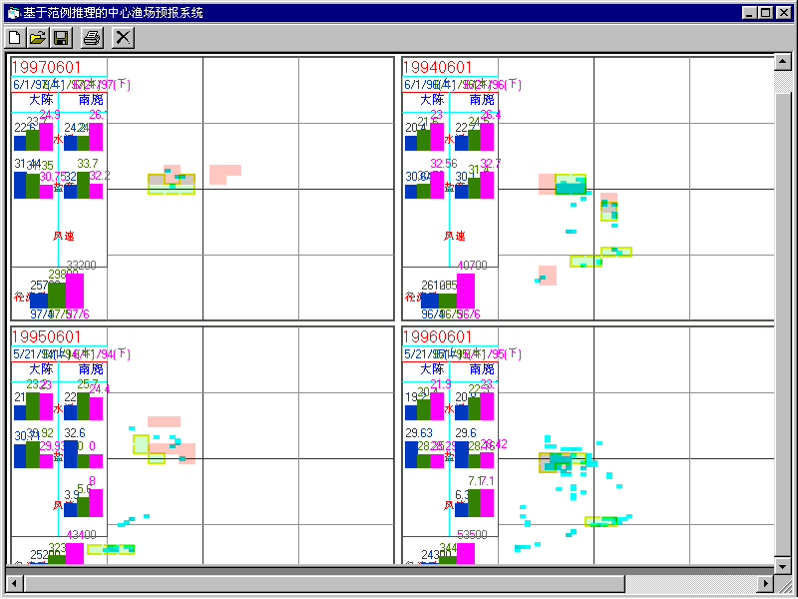
中心渔场预报专家系统
史忠植 高级人工智能

